Slide 1
Obrada audio signala u stvarnom vremenu
Fran Jelavić
Voditelj: Ivan Đurek

Slide 2
Uvod
DSP (Obrada digitalnog signala) u stvarnom vremenu
kompresija i prijenos informacija
poništavanje buke i uklanjanje šuma
prepoznavanje glasa
obrada i produkcija glazbe
Kontinuirani signal → diskretni signal → obrada signala

Slide 3
Osnovni koncepti DSP-a
Kvantizacija
FFT
Konvolucija

Slide 4
Kvantizacija
Analogni signal → digitalni signal
uzorkovanje, zatim kvantizacija
Problem: nedostatak beskonačne memorije za pohranu signala
Mapiranje vrijednosti amplitude:
kontinuiranih vrijednosti → konačan skup diskretnih razina
Dijeljenje kontinuiranog raspona vrijednosti amplituda na konačan broj razina
uz preslikavanje tih vrijednosti na najbližu razinu

Slide 5
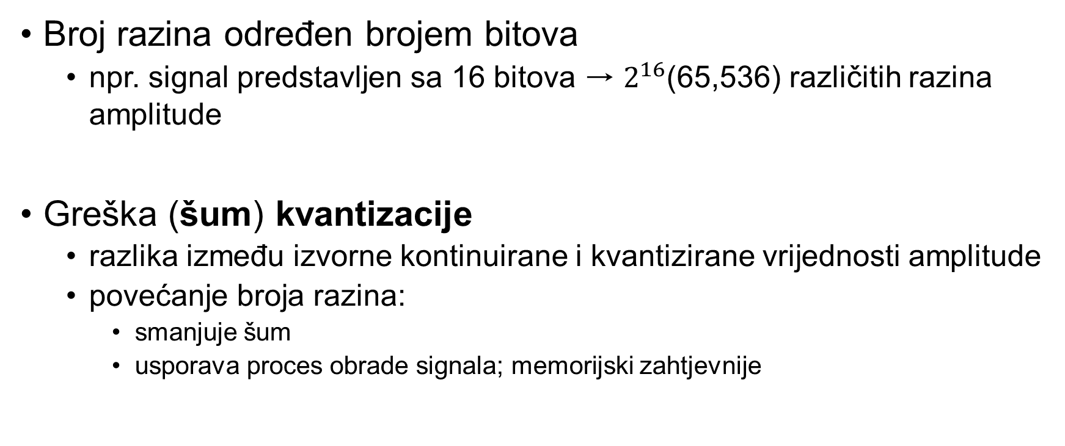
Kvantizacija
Broj razina određen brojem bitova
npr. signal predstavljen sa 16 bitova →$2^{16}$(65,536) različitih razina amplitude
Greška (šum) kvantizacije
razlika između izvorne kontinuirane i kvantizirane vrijednosti amplitude
povećanje broja razina:
smanjuje šum
usporava proces obrade signala; memorijski zahtjevnije

Slide 6
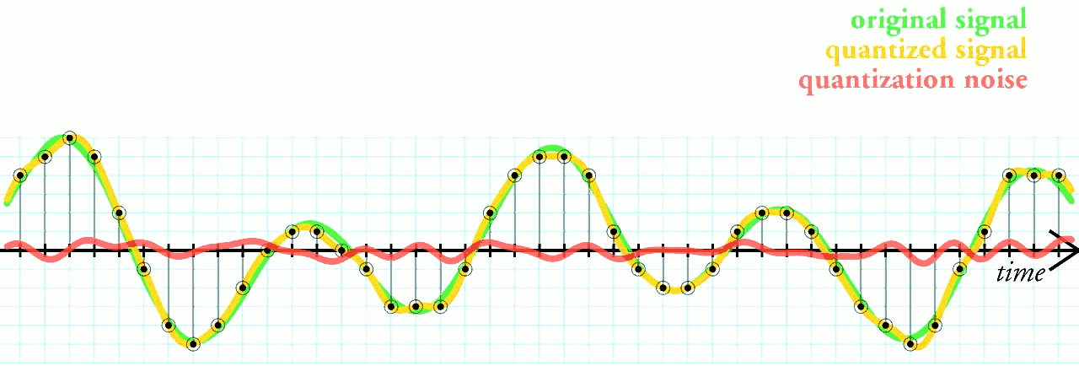
Kvantizacija

Slide 7
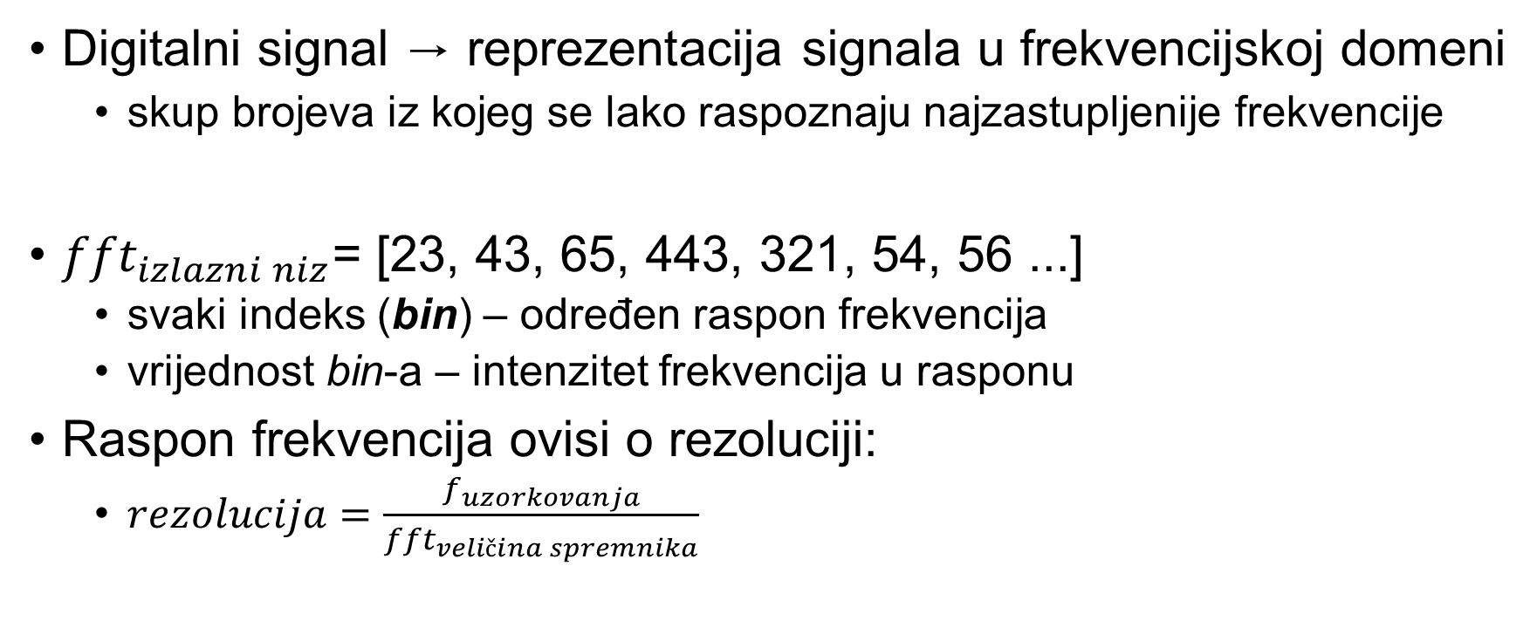
FFT (Fast Fourier Transform)
Digitalni signal → reprezentacija signala u frekvencijskoj domeni
skup brojeva iz kojeg se lako raspoznaju najzastupljenije frekvencije
${fft}_{izlazni niz}$= [23, 43, 65, 443, 321, 54, 56 ...]
svaki indeks (bin) – određen raspon frekvencija
vrijednost bin-a – intenzitet frekvencija u rasponu
Raspon frekvencija ovisi o rezoluciji:
$rezolucija=\frac{f_{uzorkovanja}}{{fft}_{veličina spremnika}}$

Slide 8
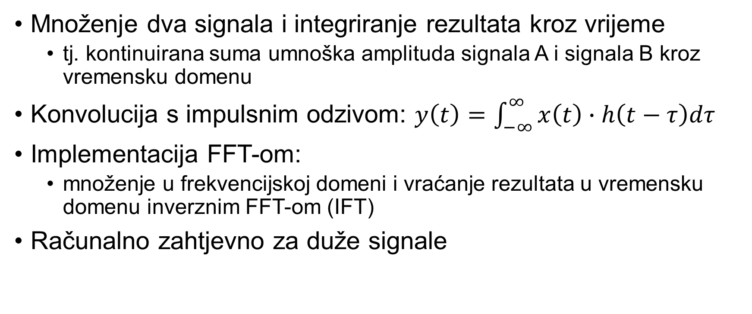
Konvolucija
Množenje dva signala i integriranje rezultata kroz vrijeme
tj. kontinuirana suma umnoška amplituda signala A i signala B kroz vremensku domenu
Konvolucija s impulsnim odzivom: $y\left(t\right)=\int_{−∞}^{∞}{x\left(t\right)∙h\left(t−τ\right)dτ}$
Implementacija FFT-om:
množenje u frekvencijskoj domeni i vraćanje rezultata u vremensku domenu inverznim FFT-om (IFT)
Računalno zahtjevno za duže signale

Slide 9
Audio efekti
Delay
Reverb
Chorus

Slide 10
Delay
Reprodukcija odgođene verzije izvornog audio signala
Dojam ponavljanja zvuka ili jeke
Temelj za stvaranje drugih efekata s konceptom kašnjenja
repeticijom kašnjenja:
reverb – efekt koji daje dojam prostora pomoću jeke
modulacijom vremena kašnjenja:
flanger – efekt poput zvuka kroz PVC cijevi
chorus – efekt koji simulira zvuk od više glasova ili instrumenata s istom ulogom

Slide 11
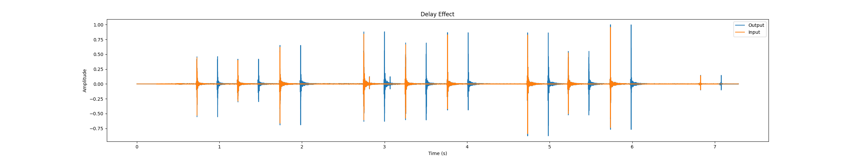
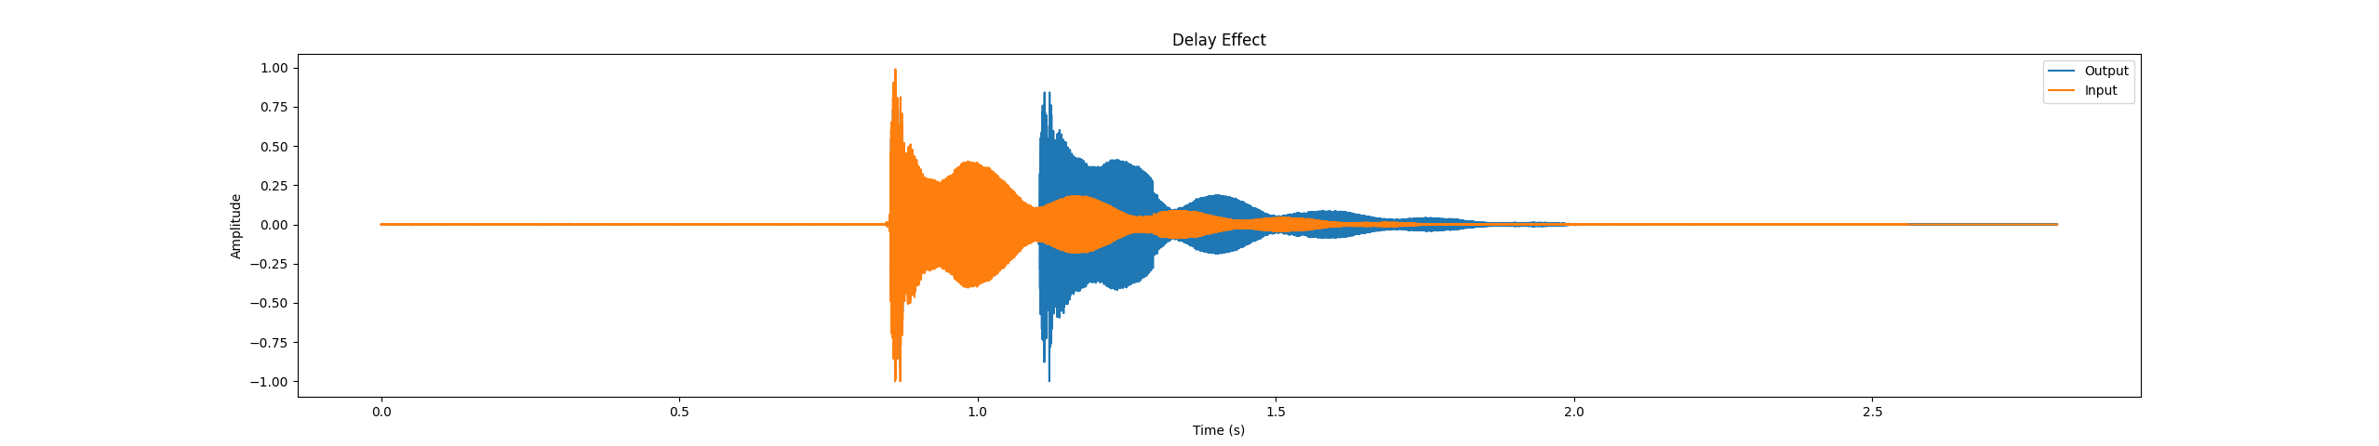
Delay

Slide 12
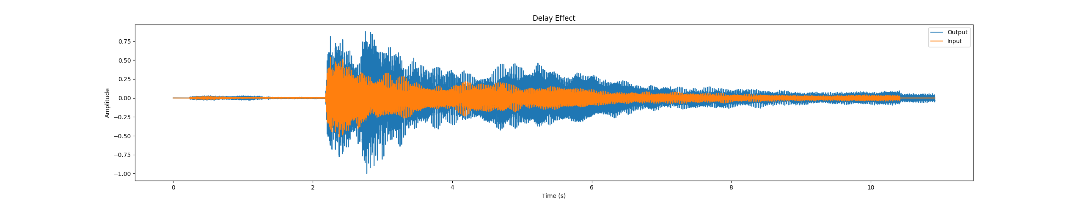
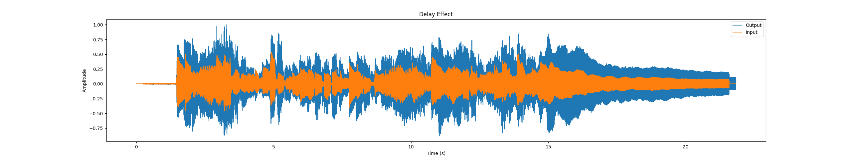
Delay

Slide 13
Delay
def delay(input_signal, fs, delay_time):
# Izračun broja zakašnjelih uzoraka preko vremena kašnjenja
delay_samples = int(fs * delay_time)
# Stvaranje filtra kašnjenja pomakom ulaznog signala za broj zakašnjelih uzoraka
delay_filter = np.pad(input_signal, (delay_samples, 0), 'constant')
# Proširenje ulaznog signala do duljine filtra kašnjenja
input_signal = np.pad(input_signal, (0, delay_samples), 'constant')
output_signal = input_signal + delay_filter
# Normalizacija izlaznog signala kako bi se spriječilo odrezivanje
output_signal /= np.max(np.abs(output_signal))
return output_signal

Slide 14
Reverb
Simulacija akustičnih karakteristika prostora:
odbijanje zvučnih valova od površina i slabljenje tijekom vremena
površinska apsorpcija i raspršenje
Konvolucija audio signala s impulsnim odzivom
impulsni odziv – refleksija praska zvuka u prostoru i njegovo slabljenje
dulji impulsni odziv = izraženiji dojam prostora
različite karakteristike – room reverb, hall reverb

Slide 15
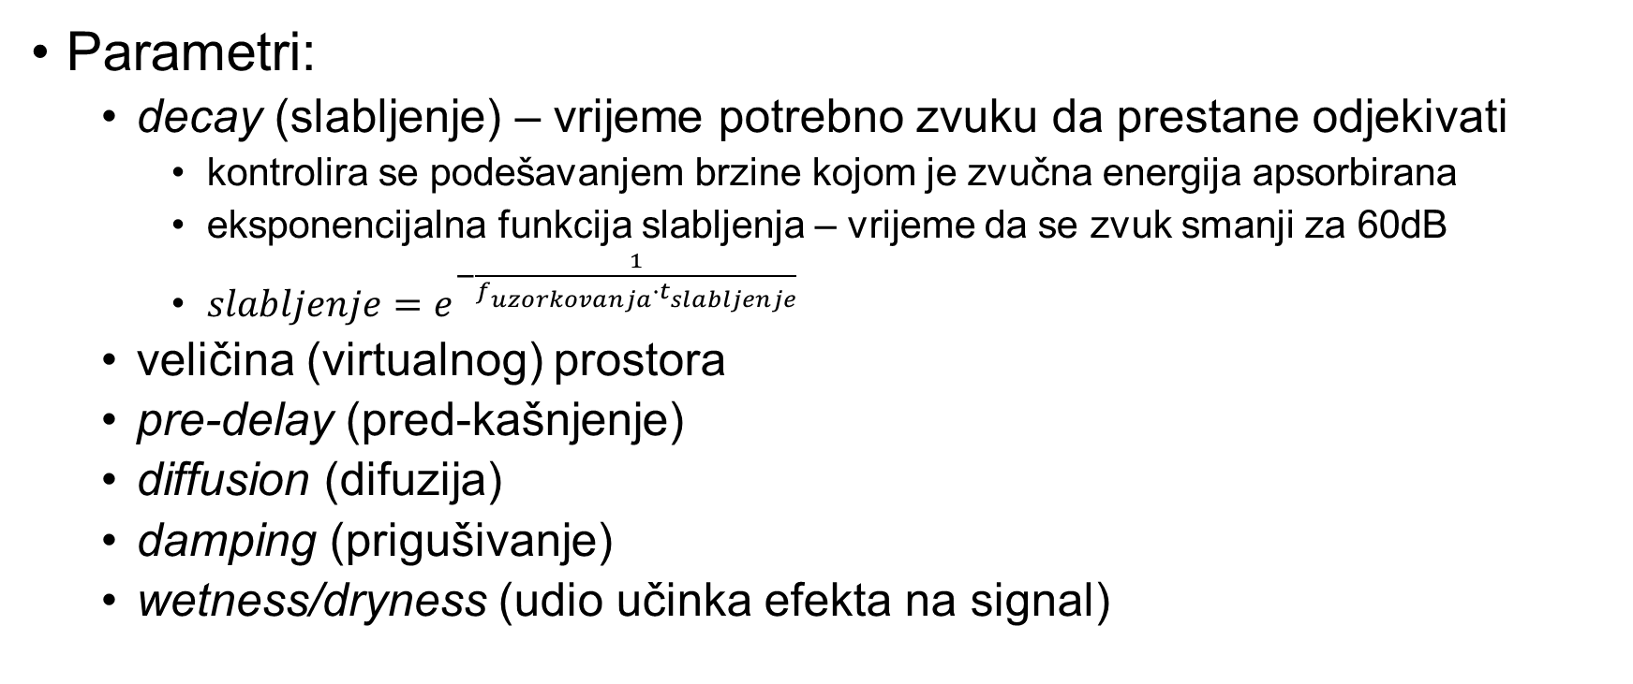
Reverb
Parametri:
decay (slabljenje) – vrijeme potrebno zvuku da prestane odjekivati
kontrolira se podešavanjem brzine kojom je zvučna energija apsorbirana
eksponencijalna funkcija slabljenja – vrijeme da se zvuk smanji za 60dB
$slabljenje=e^{−\frac{1}{f_{uzorkovanja}∙t_{slabljenje}}}$
veličina (virtualnog) prostora
pre-delay (pred-kašnjenje)
diffusion (difuzija)
damping (prigušivanje)
wetness/dryness (udio učinka efekta na signal)

Slide 16
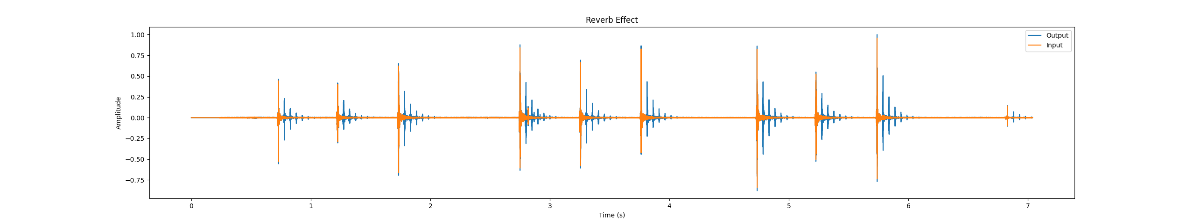
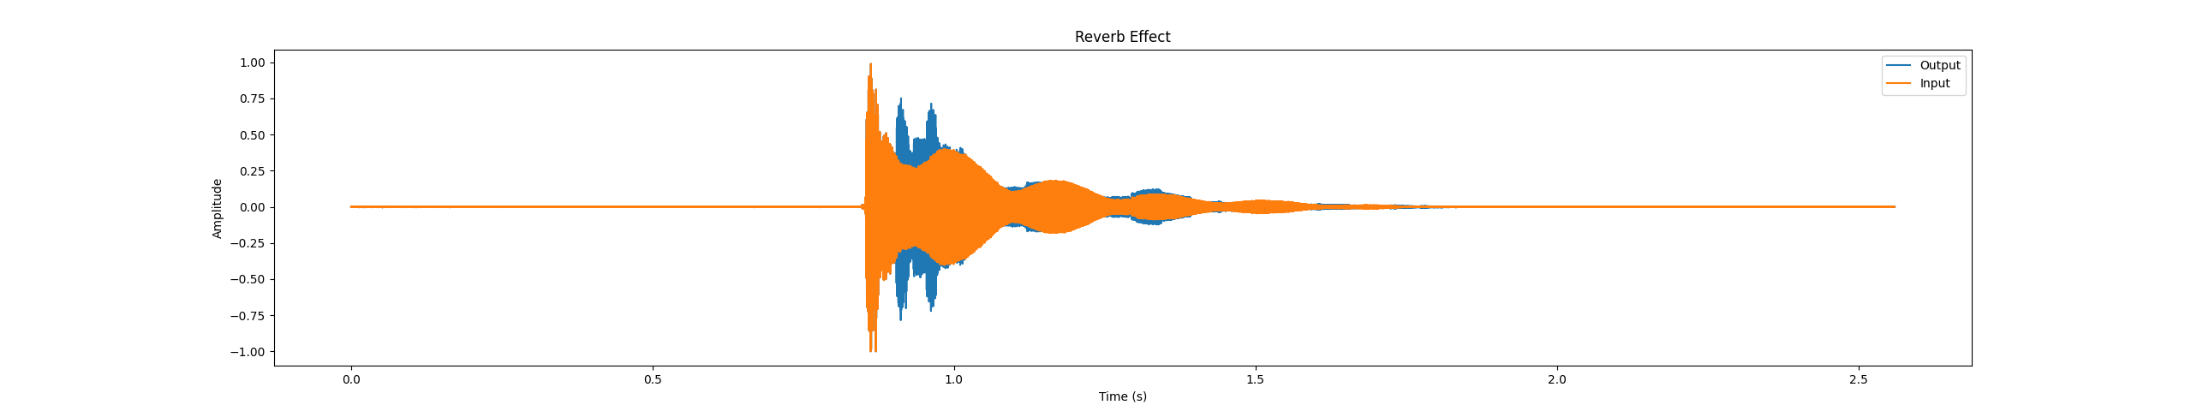
Reverb

Slide 17
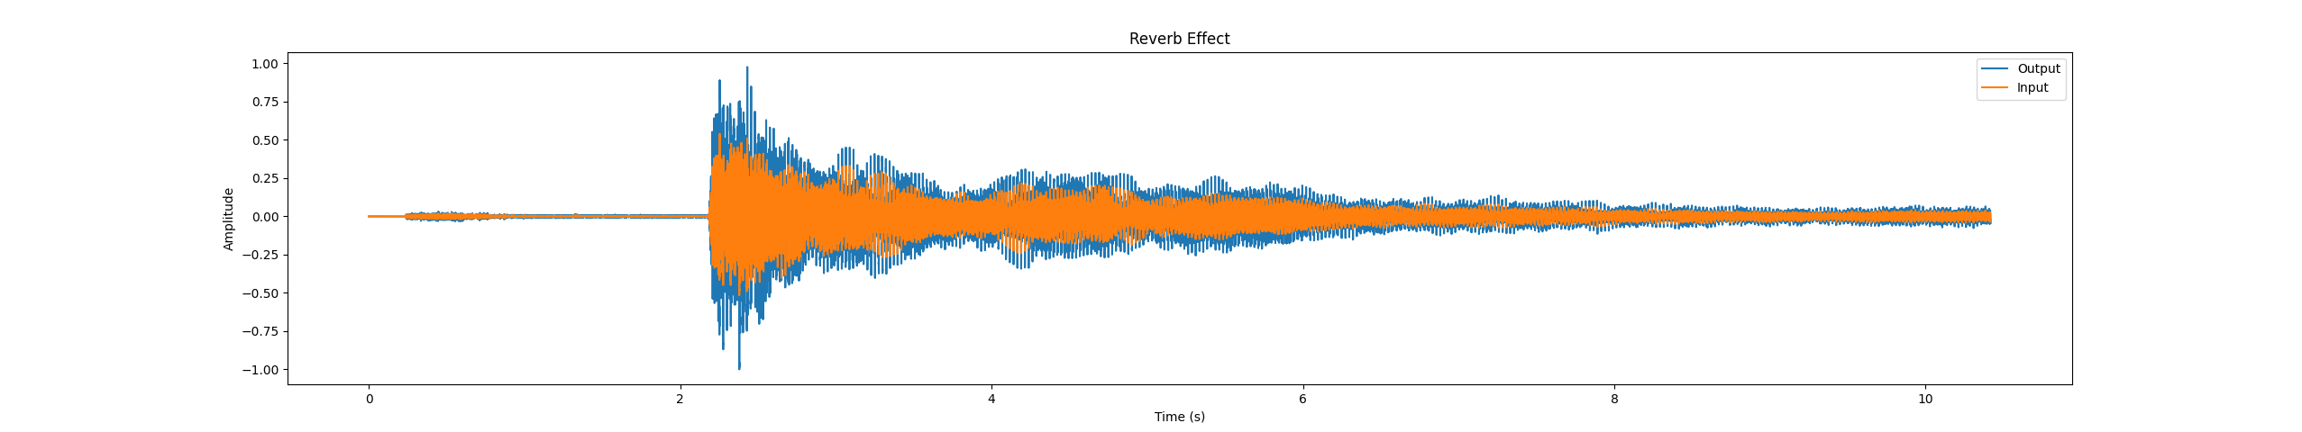
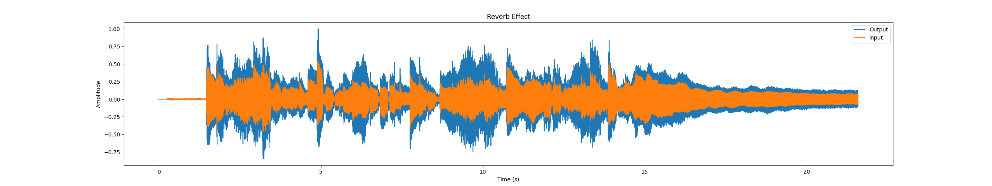
Reverb

Slide 18
Reverb
def reverb(input_signal, fs, decay_time, delay_time):
# Stvaranje izlaznog signala kao niza nuli
output_signal = np.zeros_like(input_signal)
# Izračun faktora slabljenja preko vremena slabljenja
decay_factor = np.exp(-1 / (fs * decay_time))
# Izračun broja zakašnjelih uzoraka preko vremena kašnjenja
delay_samples = int(fs * delay_time)
# Primjena reverb efekta uz dodatan feedback faktor
feedback_gain = 0.5

Slide 19
Reverb
for i in range(len(input_signal)):
# Suma ulaznog sa zakašnjelim i oslabljenim signalom za trenutni uzorak
if i >= delay_samples:
output_signal[i] = input_signal[i] + feedback_gain * decay_factor * output_signal[i - delay_samples]
else:
output_signal[i] = input_signal[i]
# Normalizacija izlaznog signala kako bi se spriječilo odrezivanje
output_signal /= np.max(np.abs(output_signal))
return output_signal

Slide 20
Chorus
Simulira zvuk više glasova ili instrumenata koji sviraju istu ulogu
Efekt kašnjenja s moduliranim vremenom kašnjenja
LFO (Low-frequency Oscilator) – stvara raštimirani efekt koji ostavlja dojam da više izvora svira zajedno
kontinuirana izmjena između izvornog i modificiranog signala
Učinak raštimiranja – različite razine dubine modulacije
Brzina LFO-a - različite brzine modulacije

Slide 21
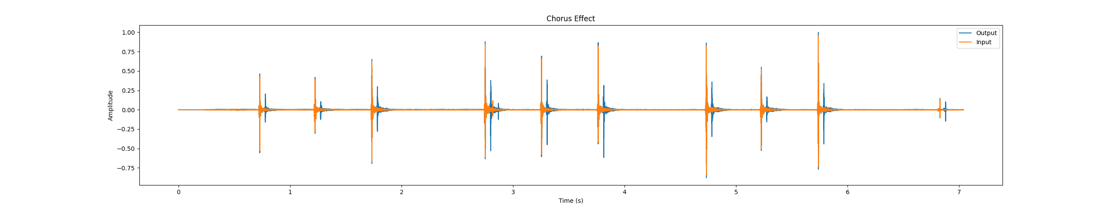
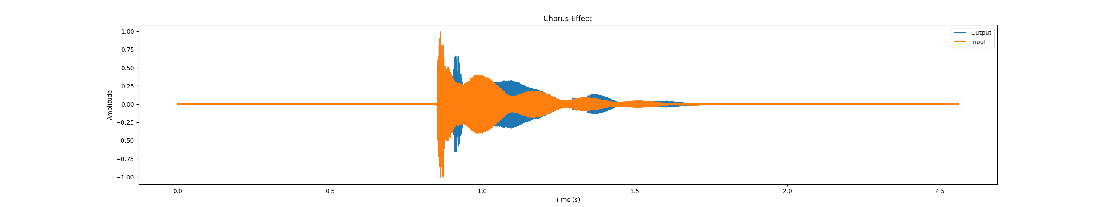
Chorus

Slide 22
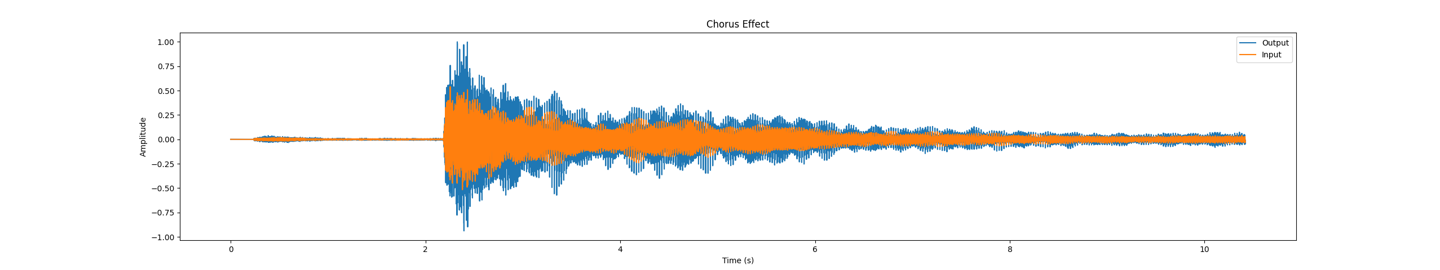
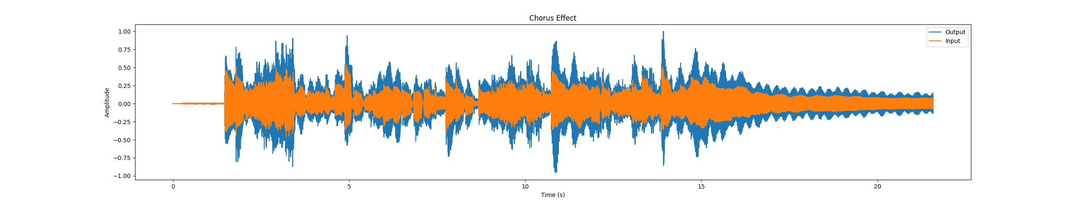
Chorus

Slide 23
Chorus
def chorus(input_signal, fs, depth, rate, delay_time):
# Stvaranje izlaznog signala kao niza nuli
output_signal = np.zeros_like(input_signal)
# Izračun broja zakašjelih uzoraka preko vremena kašnjenja
delay_samples = int(fs * delay_time)
# Priprema LFO-a (modulacija signala kroz vrijeme)
lfo_period = int(fs / rate)
lfo = depth * np.sin(2 * np.pi * np.arange(len(input_signal)) / lfo_period)

Slide 24
Chorus
# Primjena chorus efekta korištenjem LFO-a i kašnjenja
for i in range(len(input_signal)):
# Suma ulaznog sa zakašnjelim i moduliranim signalom za trenutni uzorak
if i >= delay_samples:
output_signal[i] = input_signal[i] + lfo[i] * input_signal[i - delay_samples] + (1 - depth) * output_signal[i - delay_samples]
else:
output_signal[i] = input_signal[i]
# Normalizacija izlaznog signala kako bi se spriječilo odrezivanje
output_signal /= np.max(np.abs(output_signal))
return output_signal

